Slide 1
Hujayra reproduksiyasi
Hujayraning ko’payish hillari
Hujayraning mitotik sikli
Mitoz va Meyoz

Slide 2
Hujayra bo’linishining uch tipi farqlanadi
Amitoz Mitoz Meyoz

Slide 3
Mitoz yoki noto’g’ri bo’linish
Mnitoz-hujayralarning noto’g’ri bo’linishidir. Somatik hujayralarning ko’payishi asosan

Slide 4
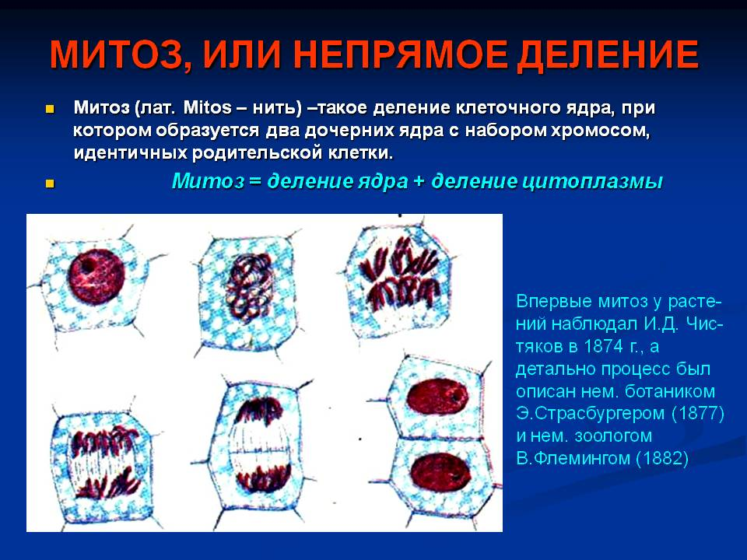

Slide 5
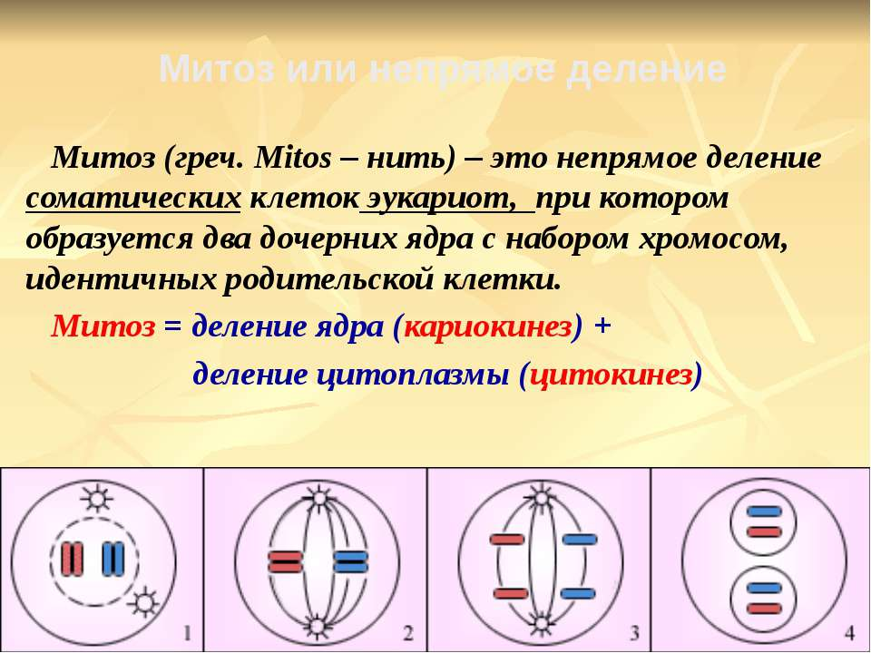

Slide 6
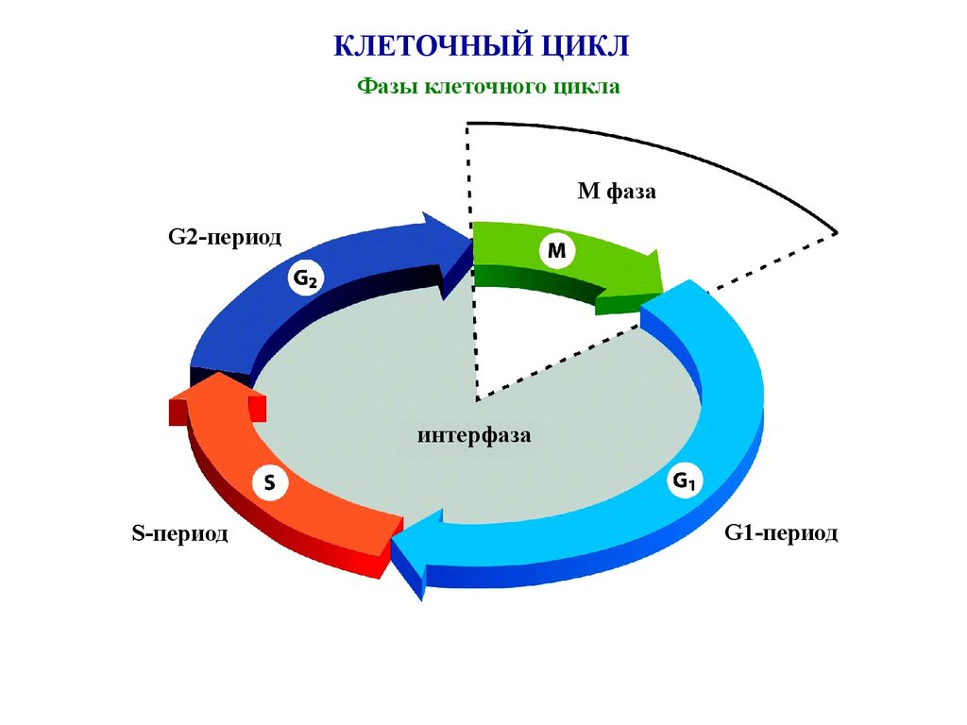

Slide 7
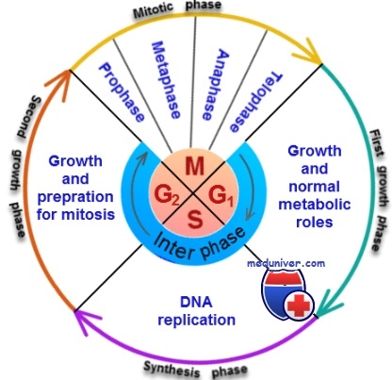

Slide 8
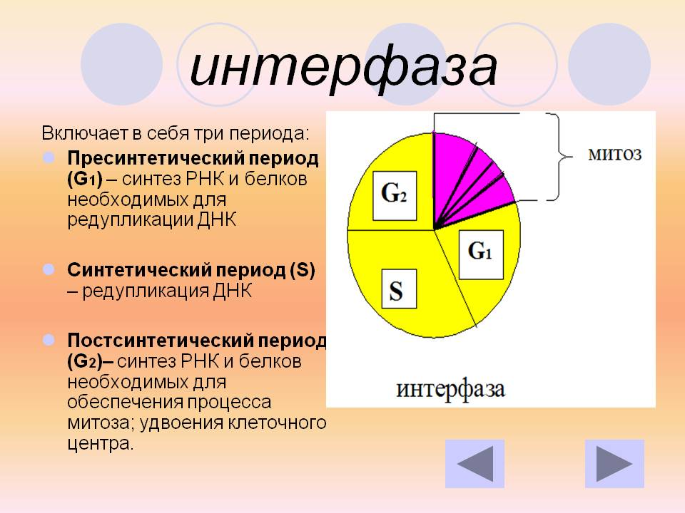

Slide 9
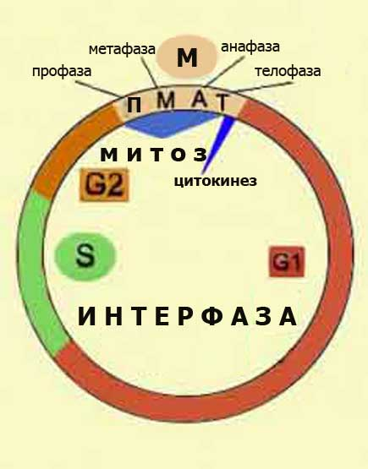

Slide 10
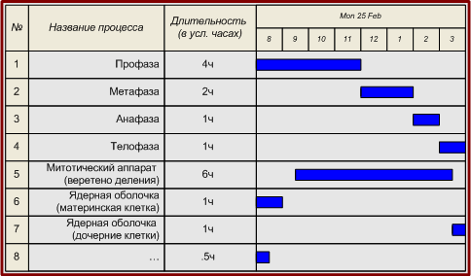

Slide 11
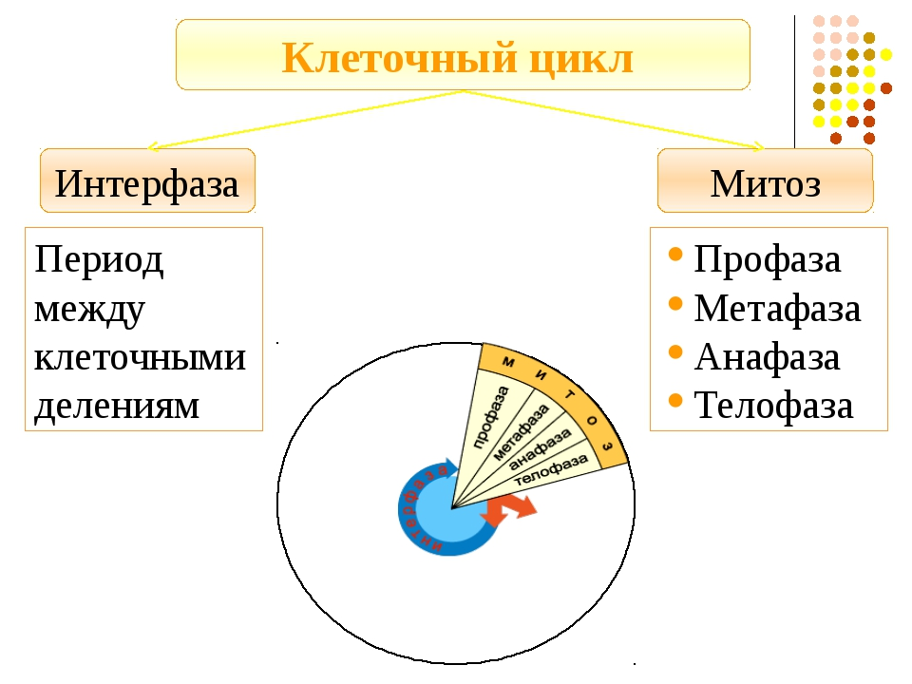

Slide 12
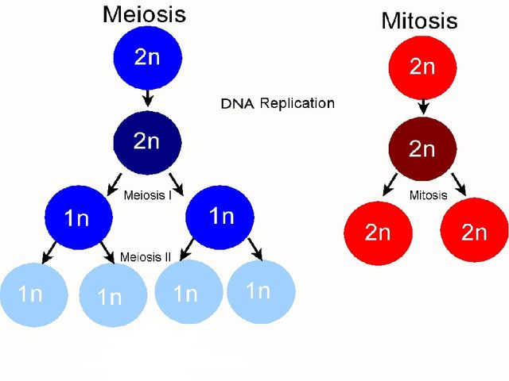

Slide 13
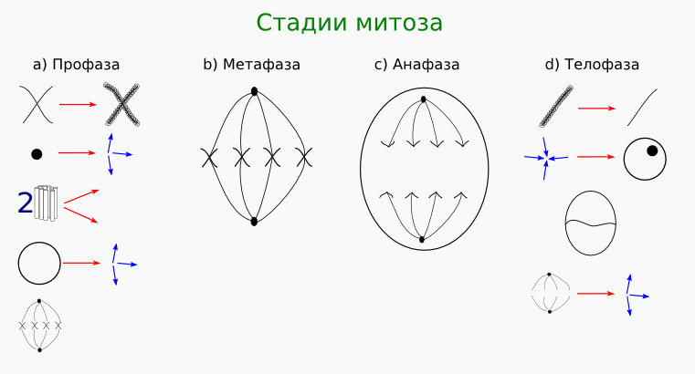

Slide 14
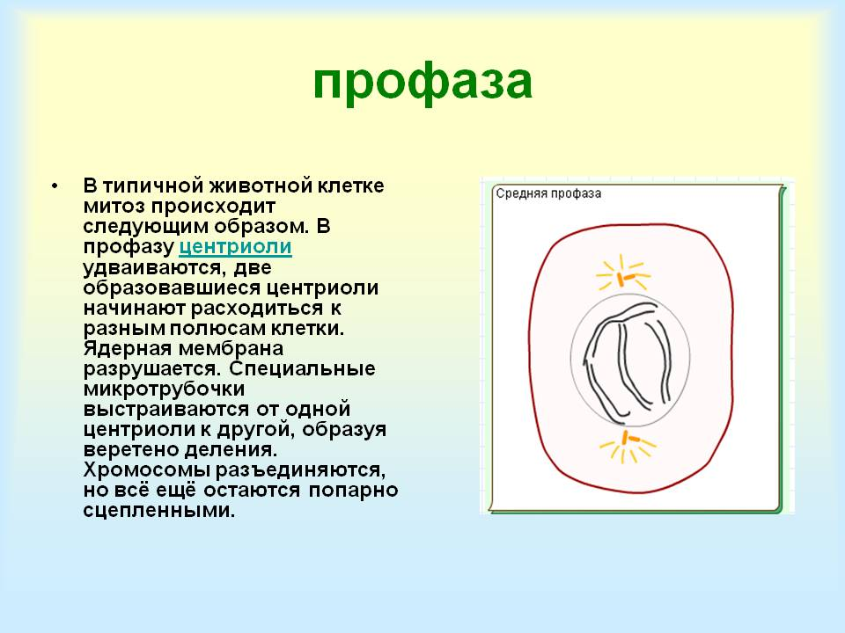

Slide 15
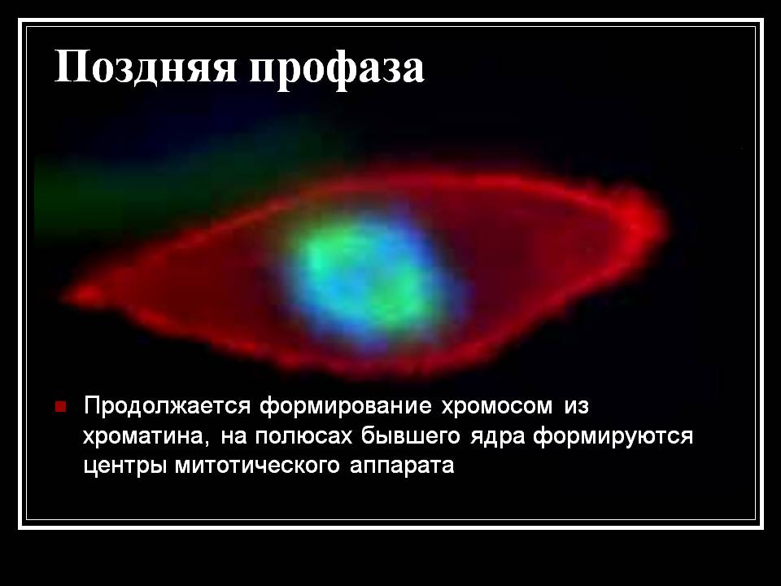

Slide 16
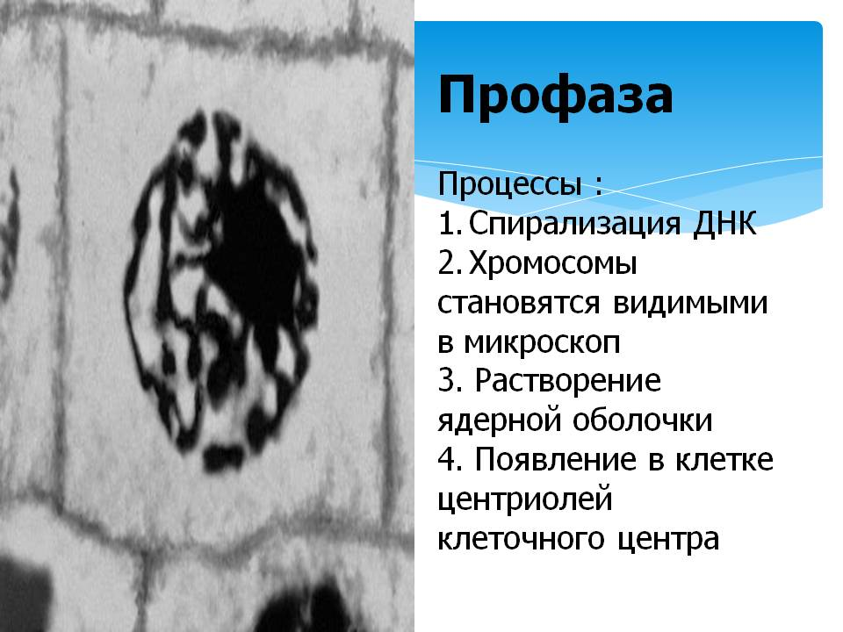

Slide 17
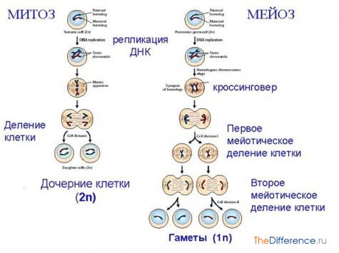

Slide 18
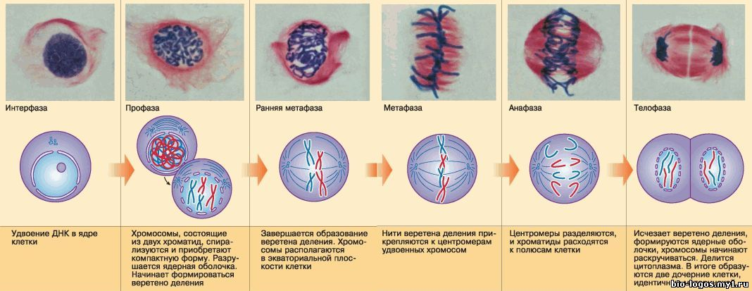

Slide 19
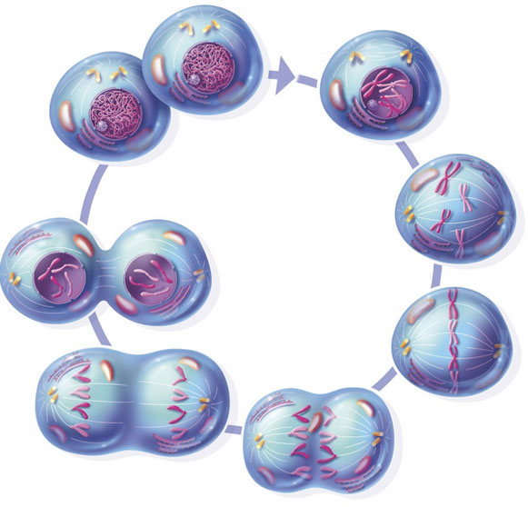

Slide 20
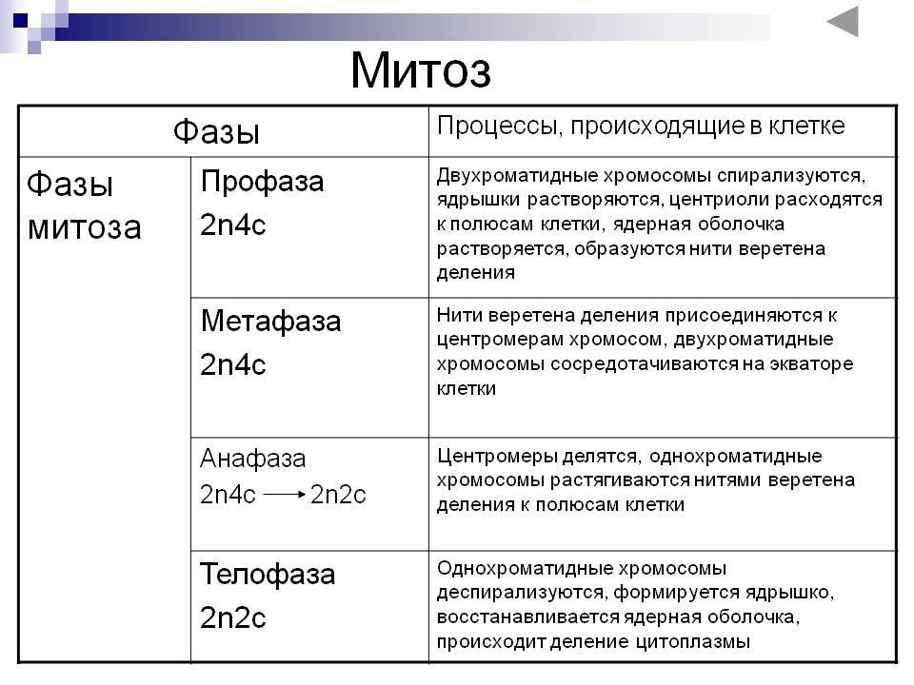

Slide 21
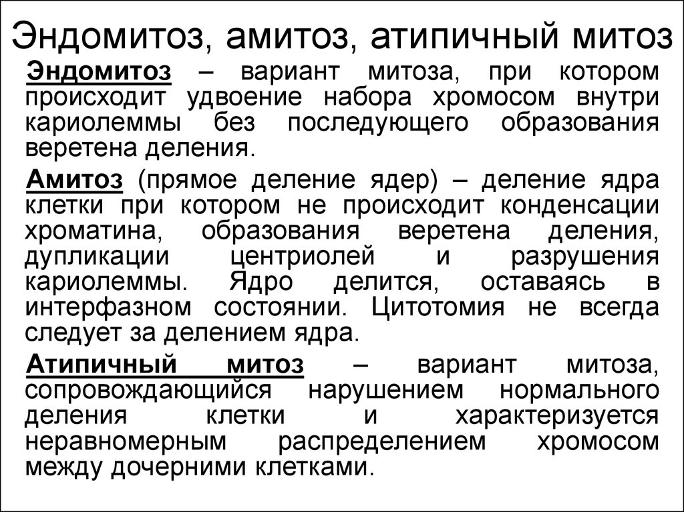

Slide 22
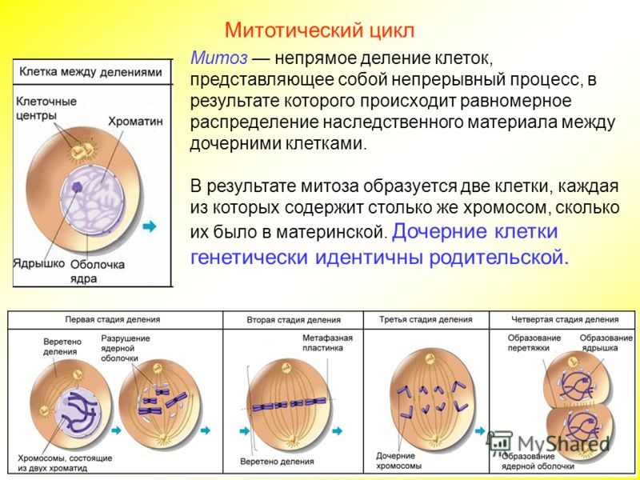

Slide 23
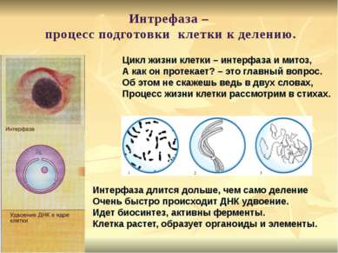

Slide 24
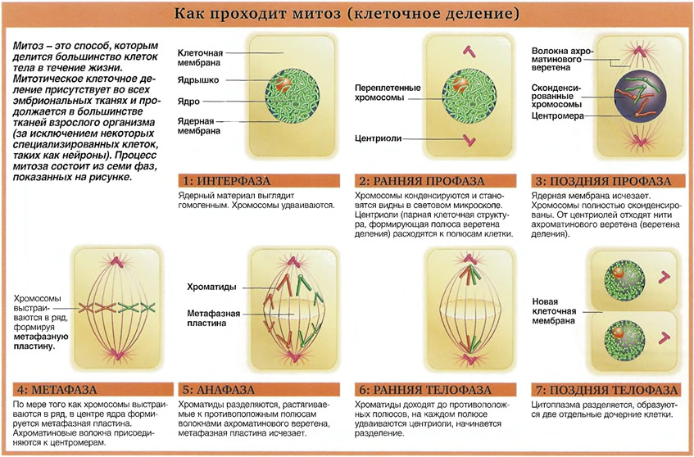

Slide 25
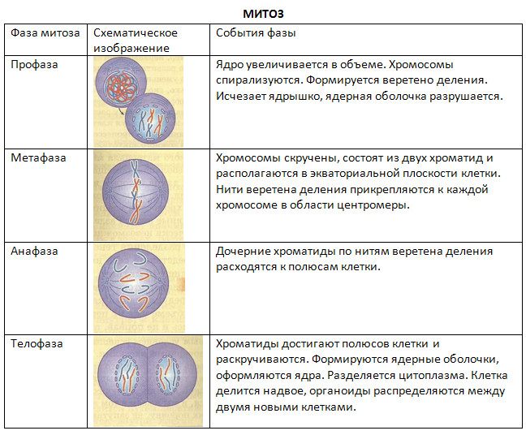

Slide 26
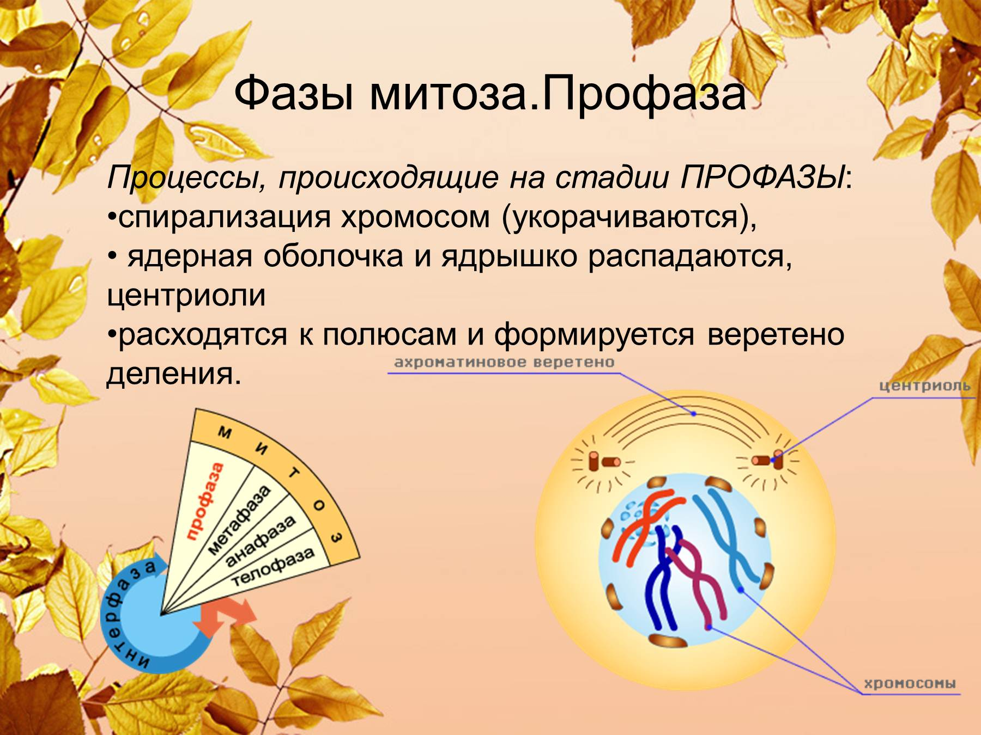

Slide 27
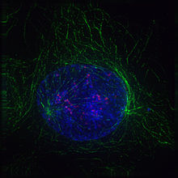

Slide 28
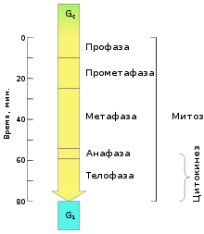

Slide 29
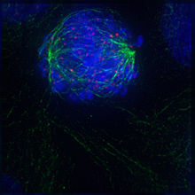
Промета фаза

Slide 30
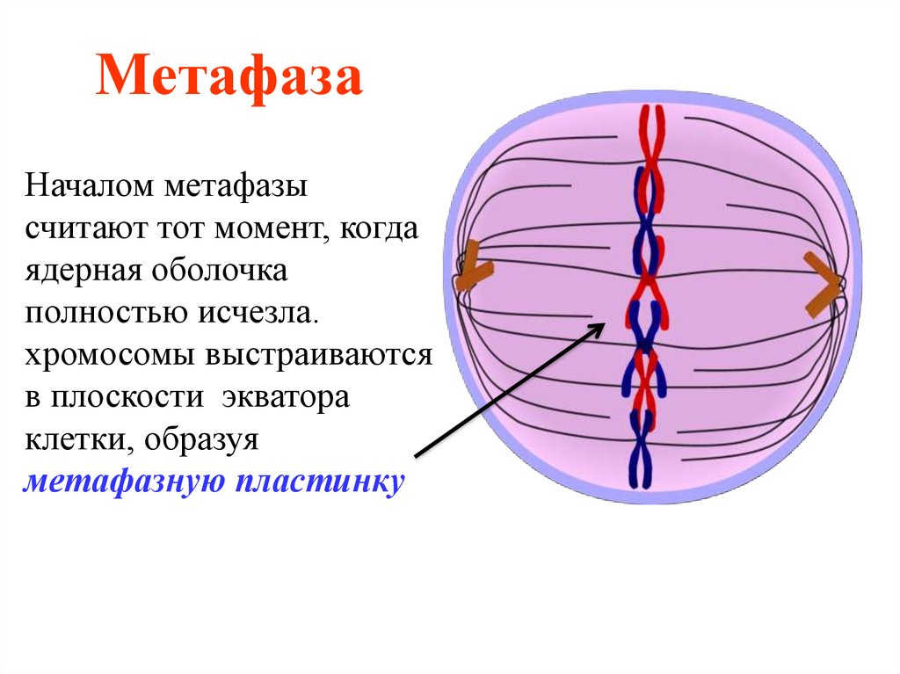

Slide 31
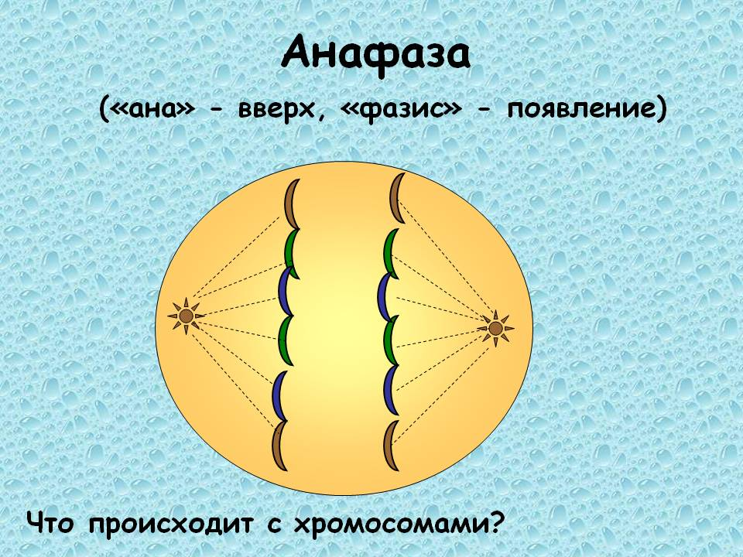

Slide 32
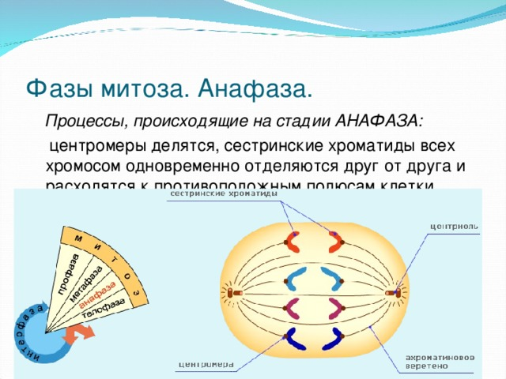

Slide 33
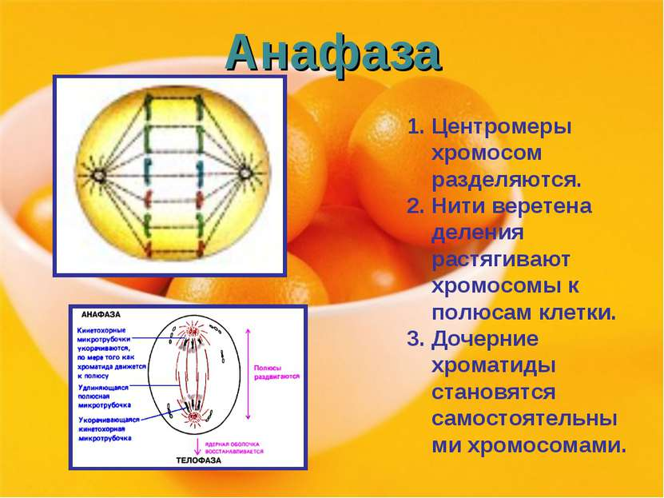

Slide 34
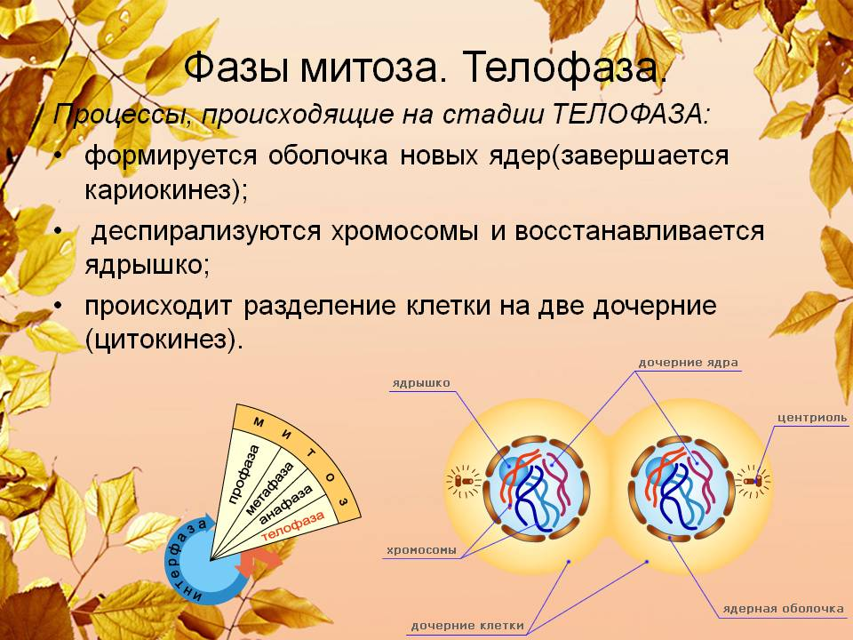

Slide 35
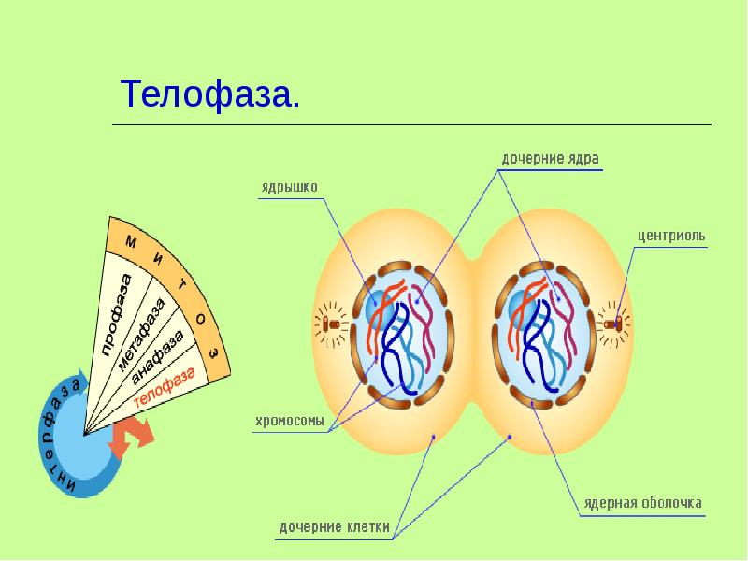

Slide 36
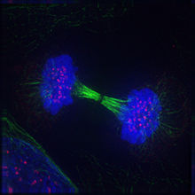

Slide 37
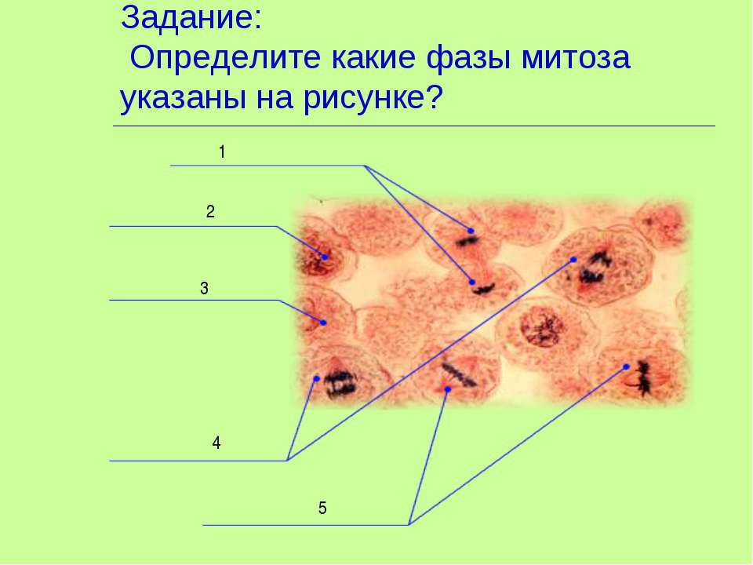

Slide 38
Ҳужайра бўлиниши мейоз

Slide 39
Мейоз
Организмнинг ҳаёт даврида жинсий усул билан репродукция даврида гаплоидларини ишлаб чиқишга ёрдам беради, чунки уруғланиш диплоидли даврни тиклайди.
Мейотик бўлиниш ўсимлик ва ҳайвонларнинг гаметогенези вақтида содир бўлади. Бунда гаплоид гаметалар шаклланади.

Slide 40
Мейоз I ва Мейоз II деб аталалувчи ядро ва ҳужайралар бўлиниши кетма-кет икки циклни ва бир цикл ДНК кўпайишини ўз ичига олади.
Мейоз I ота-оналик хромосомалари репликациядан ва бир хилдаги хроматидларни ҳосил қилганларида юзага келади. Мейоз гомологик хромосомалар коньюгациясини ва улар ўртасидаги рекомбинацияни ўз ичига олади.
Мейоз II якунида тўртта гаплоид ҳужайралар шаклланади.

Slide 41
Мейотик ажралишлар қуйидаги даврларга бўлинади:
Мейоз I | Мейоз II
Профаза I | Профаза II
Метофаза I | Метофаза II
Анафаза I | Анафаза II
Телефаза I | Телефаза II

Slide 42
Профаза I:
ажралиш биринчи мейотик Профазаси митоз профазасига қараганда анча узоқ давом этади ва комплекс ҳисобланади.
  у хромосомалар хусусиятларига асосланган қуйидаги бешта даврга–лептонема, зиготена, пахитена, диплотена ва диакинезаларга бўлинади.

Slide 43
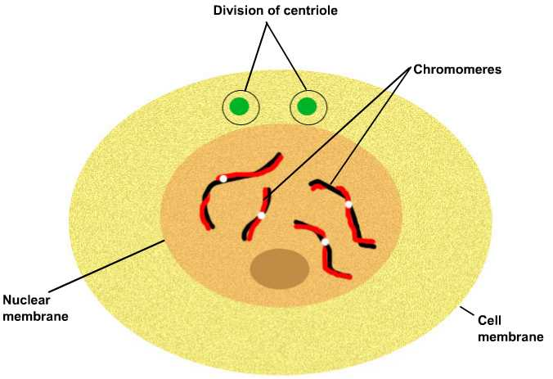
Лептонема:
хромосомалар калта, ингичка ва кўринадиган бўлиб қолади.

Slide 44
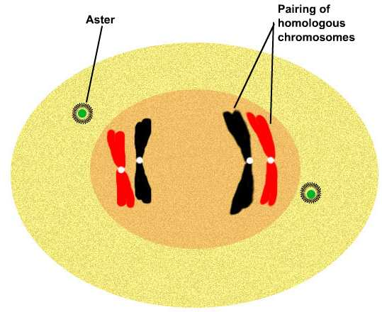
Зиготена :
хромосомалар жуфтларга бирлашадилар ва бу қўшилиш жараёни синапсис деб аталади.
жуфт хромосомалар гомологик хромосомалар дуплети
деб аталади.

Slide 45
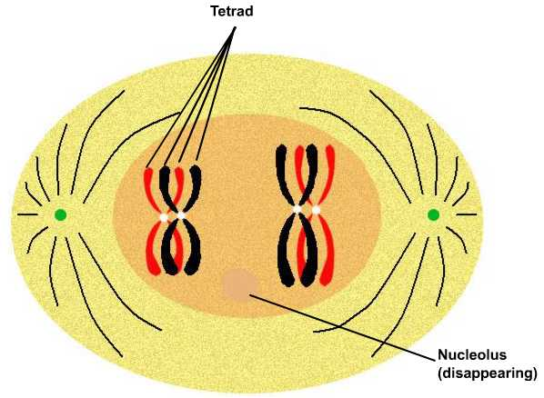
Пахитена:
ушбу босқичда икки валентли хромосомалар тетрадлари аниқланади.
комплекс тузилишга эга хромосома синапсиси синаптонем(аль) комплекс деб аталади. Ўхшаш бўлмаган гомологик хромотидлар бирлашиши содир бўладиган қисмда хромосомалар кўринадиган бўлиб қолади
  чатишиш икки гомологик хромосомалар ўртасида генетик моддаларнинг алмашувидан иборат бўлади. Икки гомологик хромосомалар ўртасидаги рекомбинация пахитен якунланиши билан тугайди, хромосомалар тўқнашиш жойларида бирлашганларича қоладилар.

Slide 46
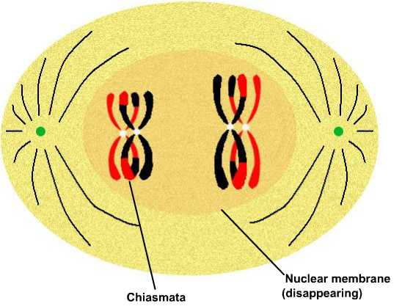
Диплотена:
синаптонеман комплекси эрийди.
гомологик икки валентли хромосомалар чатишиш жойларидан ташқари бир-биридан ажралади.
  Х-кўринишидаги тузилмаларнинг ҳосил бўлиши хиазмалар деб аталади.

Slide 47
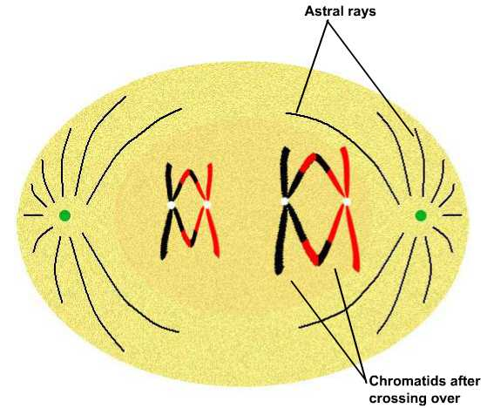
Диакинез:
хиазманинг терминализацияси содир бўлиши: хромосомалар тўла жамланади ва мейотик учруқ гомологик хромосомани ажралишга тайёрлаш учун ҳаракатни бошлайди.
  диакинез якунланганидан сўнг ядро йўқолади ва ядро қобиғи ҳам эрийди.
  шундан сўнг метафаза бошланади.

Slide 48
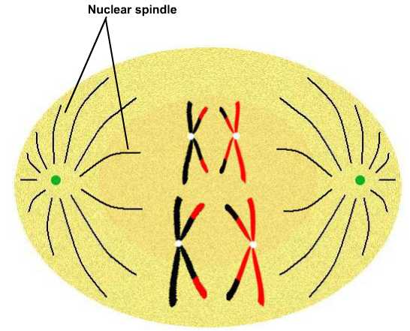
Метафаза I:
икки валентли хромосомалар экваториал пластина текислигига жойлашади.
  учруқнинг қарама-қарши томони микронайчалари гомологик хромосомалар жуфтларига бирлашади.

Slide 49
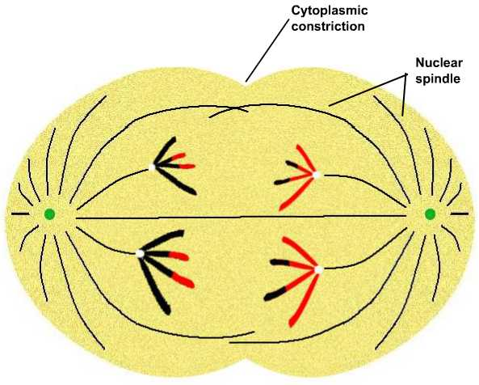
Анафаза I:
гомологик хромосомалар ажраладилар ва ўхшаш хроматидлар центромерда боғланганича қоладилар.

Slide 50
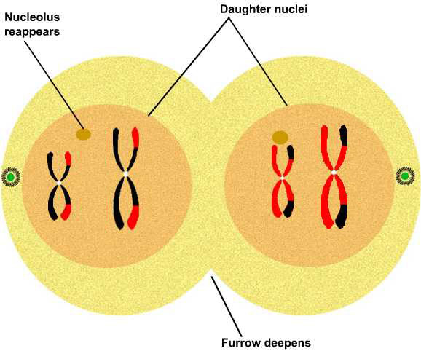
Телофаза I:
ядро мембранаси, ядроча пайдо бўлади ва цитокинез бошланади.

Slide 51
Мейоз II:
Мейоз II Митозга ўхшашлик томонларига эга
баъзида цитокинезсиз ҳужайраларда Мейоз II ажралишлари содир бўлиши мумкин.

Slide 52
Мейоз II босқичлари:
Профаза II
Метофаза II
Анафаза II
Телофаза II

Slide 53
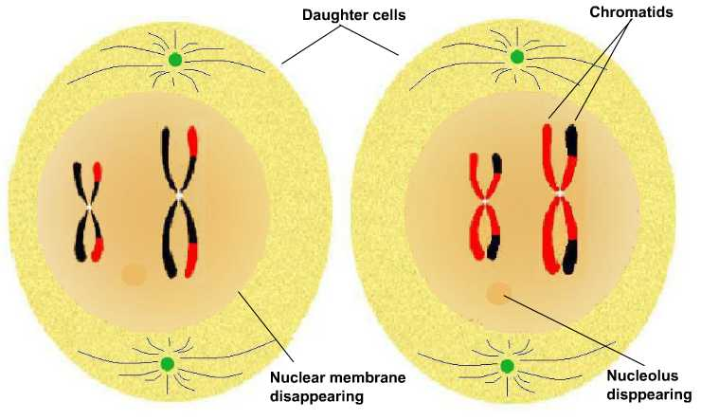
Профаза II
  профаза II якунланиши билан ядро мембранаси йўқолади.
  хромосомалар яна ихчам бўлиб қоладилар.

Slide 54
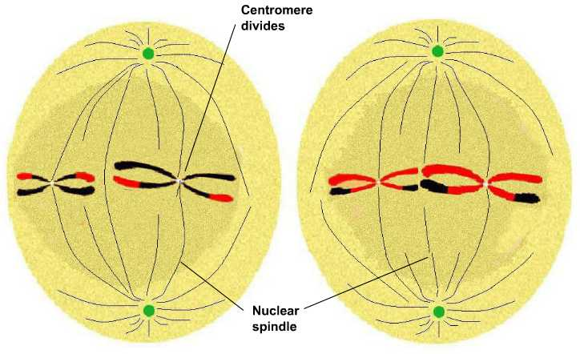
Метофаза II:
  хромосомалар экватор текислигида ва микронайчаларда жойлашадилар қарама-қарши томондан центромерларга ёпишадилар.

Slide 55
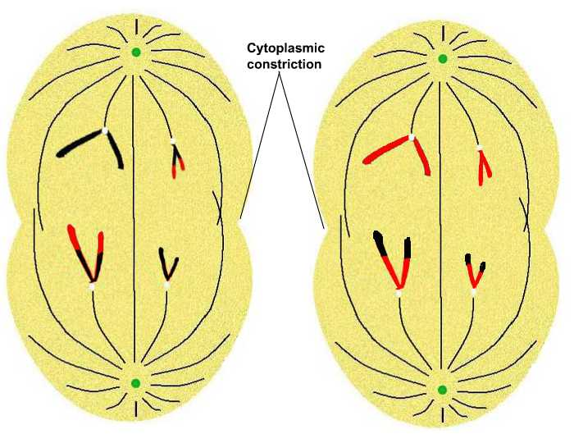
Анафаза II:
ҳар бир хромосома центромераси (ўхшаш хромосомаларни бирга ушлаб турган) парчаланиб, ҳужайранинг қарама-қарши қисмига ҳаракатланишларига имкон беради.

Slide 56
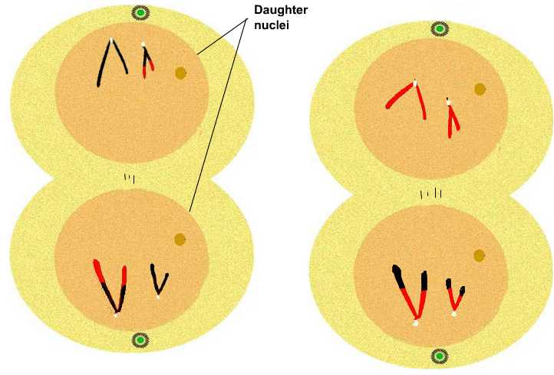
Телефаза II:
мейоз телефаза II билан якунланади, унда хромосомалар икки ядрони шакллантиради.

Slide 57
Мейознинг аҳамияти
  мейоз бу жинсий йўл билан кўпаядиган организмлар хромосомалари сонини доимий сақловчи механизм.
  у организмда бир авлоддан иккинчи авлодда генетик турланишларини оширади.

Slide 58
Эътиборингиз учун рахмат

Slide 59
Пахитена:

Slide 60
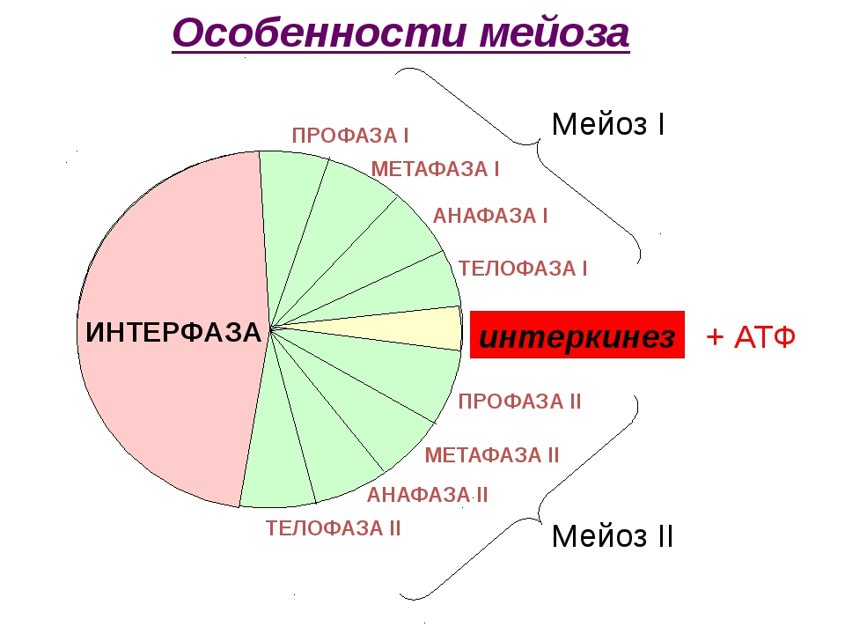

Slide 64
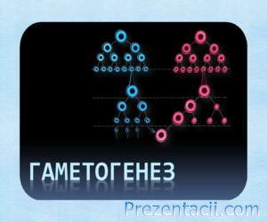

Slide 65
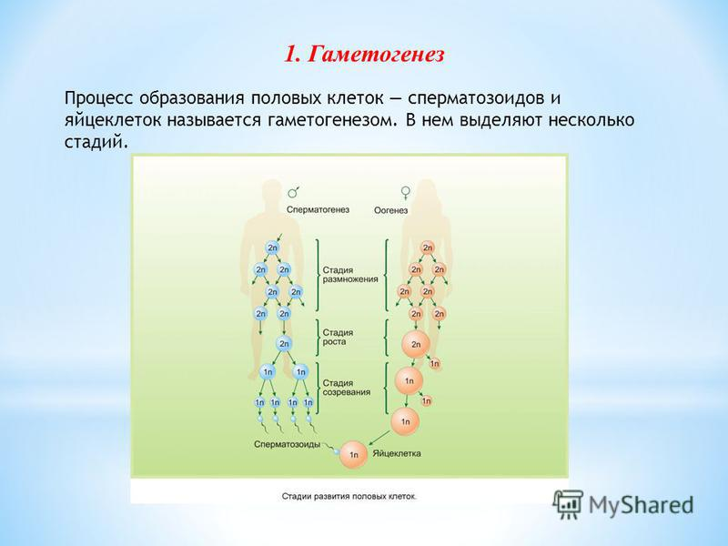

Slide 66
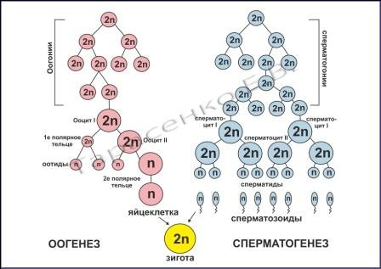

Slide 67


Slide 68


Slide 69


Slide 70

Мейоз

Slide 71


Slide 72


Slide 75


Slide 76


Slide 77


Slide 78


Slide 79


Slide 80


Slide 81


Slide 82


Slide 83


Slide 84


Slide 85


Slide 86
Веретено́ деле́ния — динамичная структура, которая образуется в митозе и мейозе для обеспечения сегрегациихромосом и деления клетки. Типичное веретено является биполярным — между двумя полюсами образуется веретенообразная система микротрубочек. Микротрубочки веретена присоединяются к кинетохорам хроматид в областицентромер и обеспечивают движение хромосом по направлению к полюсам.
Веретено образуют три основных структурных элемента: микротрубочки, полюса деления и хромосомы. В организации полюсов деления у животных участвуют центросомы, содержащие центриоли.

Slide 87



